Slide 1

Docker
Principios de contenerización

Slide 2
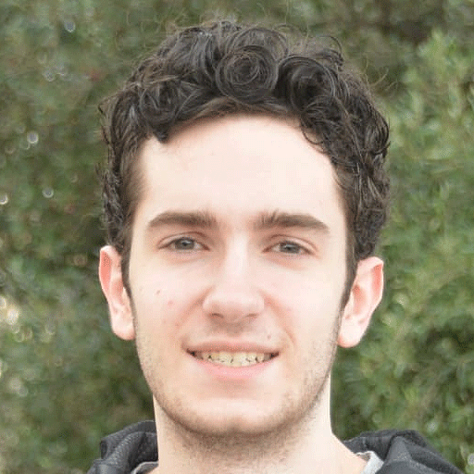
Me presento
Pepe Fabra Valverde

Slide 3
Agenda
Máquinas virtuales y virtualización
Infrastructure as Code (IaC)
Docker
Qué es
Cómo ponerlo en funcionamiento
Docker Compose y Docker Swarm
Estrategia de adopción

Slide 4
¿Por qué Docker?

Slide 5
Licencias de Sistemas Operativos

Slide 6
Software libre

Slide 7
Máquinas virtuales

Slide 8
Clonar imágenes

Slide 9
Virtualización

Slide 10
Kernel
¿Qué es el kernel?
¿Qué funciones tiene?

Slide 11
Despliegue y orquestación del siglo XX

Slide 12
Máquinas virtuales

Slide 13
Virtualización

Slide 14
Infrastructure as Code

Slide 15
Cloud

Slide 16
On-premise, híbrido y cloud

Slide 17
IaaS y PaaS
IaaS – Infrastructure as a Service
Te ceden los recursos “físicos” que usas a placer/necesidad

Slide 18
IaaS y PaaS
IaaS – Infrastructure as a Service
Te ceden los recursos “físicos” que usas a placer/necesidad
PaaS – Platform as a Service
Ya te dan un cierto algo montado sobre infra, un SO, una BDD
PaaS es todo servicio que no forma parte final directamente de tu sistema, es decir, necesita de algo más para aportar valor a tu sistema

Slide 19
Infrastructure as Code

Slide 20
Filosofía

Slide 21
Terraform
Open-terraform

Slide 22
Misma configuración diferentes regiones

Slide 23
Configuration as Code

Slide 24
Docker

Slide 25
Docker
One-liner

Slide 26
Arquitectura de Docker

Slide 27
Qué entendemos por arquitectura

Slide 28
Arquitectura de Docker
Que se vaya stackeando

Slide 29
Virtualización en Docker
Uso de recursos físicos, no se simulan tanto
Detalles

Slide 30
Docker - Contenedores

Slide 31
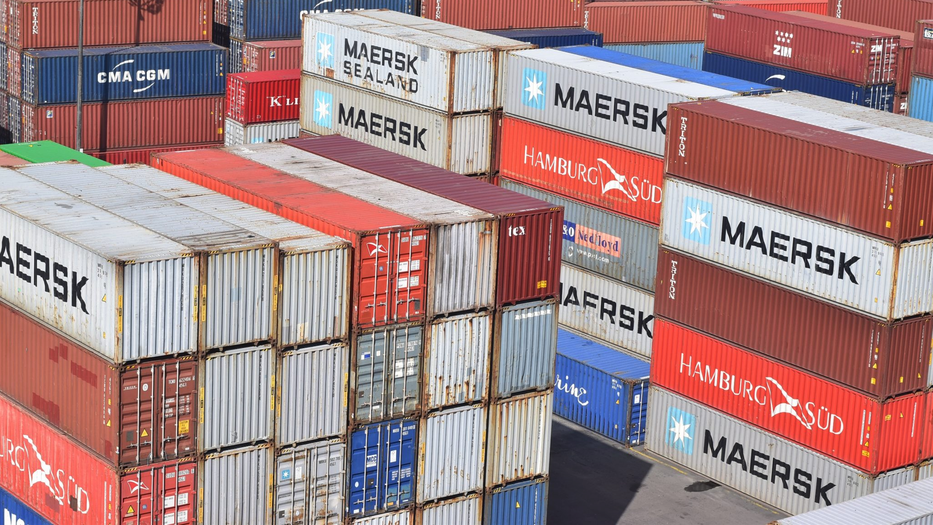

Slide 32
Filosofía de Contenedores

Slide 33
Names
Custom
Automáticos
Hash id

Slide 34
Imagen

Slide 35
Comandos

Slide 36
Superviser

Slide 37
Plantillas de Docker

Slide 38
Volúmen en disco
Consume mucho espacio físico

Slide 39
Dockerfile

Slide 40
Disclaimer
Las instrucciones no son case-sensitive, pero la convención es usar MAYÚSCULAS

Slide 41
Estructura de un Dockerfile
FROM
ENV
WORKDIR
COPY
RUN
EXPOSE
USER
CMD

Slide 42
Estructura de un Dockerfile
FROM
ENV
WORKDIR
COPY
RUN
EXPOSE
USER
CMD
La estructura es bastante flexible, permite tener alias
Y no requiere de un orden específico, más allá de empezar siempre por FROM

Slide 43
FROM
Imagen de Docker a la que apuntar
Si no indicas versión, se asumirá la latest, última versión estable

Slide 44
ENV

Slide 45
VOLUME

Slide 46
WORKDIR

Slide 47
ADD

Slide 48
COPY

Slide 49
EXPOSE

Slide 50
RUN

Slide 51
CMD

Slide 52
Referencia del Dockerfile
https://docs.docker.com/reference/dockerfile/

Slide 53
Extensión de Docker
https://code.visualstudio.com/docs/containers/overview

Slide 54
Versionado de imágenes
Comando
Ejemplos:
-alpha
-beta
-rc (Release Candidate)
-canary

Slide 55
Hablemos de versionado

Slide 56
Desarrollo
Pre-Alpha
Release Candidate
Canary
1
4
[5]
Alpha
Beta
Stable
2
3
6

Slide 57
Pre-Alpha
Release Candidate
Canary
1
4
[5]
Alpha
Beta
Stable
2
3
6

Slide 58
Pre-Alpha
Release Candidate
Canary
1
4
[5]
Alpha
Beta
Stable
2
3
6

Slide 59
Pre-Alpha
Release Candidate
Canary
1
4
[5]
Alpha
Beta
Stable
2
3
6

Slide 60
Pre-Alpha
Release Candidate
Canary
1
4
[5]
Alpha
Beta
Stable
2
3
6

Slide 61
Pre-Alpha
Release Candidate
Canary
1
4
[5]
Los mineros llevaban canarios a las excavaciones, los canarios morían por gases tóxicos antes que los humanos
Alpha
Beta
Stable
2
3
6

Slide 62
Pre-Alpha
Release Candidate
Canary
1
4
[5]
Alpha
Beta
Stable
Entrega
2
3
6

Slide 63
Desarrollo
Pre-Alpha
Release Candidate
Canary
1
4
[5]
Alpha
Beta
Stable
Entrega
2
3
6

Slide 64
Desarrollo
Pre-Alpha
Release Candidate
Canary
1
4
[5]
Alpha
Beta
Stable
Entrega
2
3
6

Slide 65
Paleta de colores
https://coolors.co/ffc000-70ad47-e05294-3ea4e0-f3712b-c375ff
Desarrollo
Pre-Alpha
Release Candidate
Canary
1
4
[5]
Alpha
Beta
Stable
Entrega
2
3
6

Slide 66
Release Candidate
Canary
4
[5]
Beta
Stable
Entrega
3
6
Alpha
Pre-Alpha
Desarrollo
2
1

Slide 67
Release Candidate
Canary
4
[5]
Los mineros llevaban canarios a las excavaciones, los canarios morían por gases tóxicos antes que los humanos
Beta
Stable
Entrega
3
6
Alpha
Pre-Alpha
Desarrollo
2
1

Slide 68
Release Candidate
Canary
4
[5]
Los mineros llevaban canarios a las excavaciones, los canarios morían por gases tóxicos antes que los humanos

Slide 69
Pre-Alpha
Desarrollo
Pre-Alpha
Release Candidate
Canary
1
4
[5]
Alpha
Beta
Stable
2
3
6

Slide 70
Alpha
Pre-Alpha
Release Candidate
Canary
1
4
[5]
Alpha
Beta
Stable
2
3
6

Slide 71
Beta
Pre-Alpha
Release Candidate
Canary
1
4
[5]
Alpha
Beta
Stable
2
3
6

Slide 72
Release Candidate
Pre-Alpha
Release Candidate
Canary
1
4
[5]
Alpha
Beta
Stable
2
3
6

Slide 73
Canary
Pre-Alpha
Release Candidate
Canary
1
4
[5]
Alpha
Beta
Stable
2
3
6

Slide 74
Canary
Pre-Alpha
Release Candidate
Canary
1
4
[5]
Los mineros llevaban canarios a las excavaciones, los canarios morían por gases tóxicos antes que los humanos
Alpha
Beta
Stable
2
3
6

Slide 75
Stable
Pre-Alpha
Release Candidate
Canary
1
4
[5]
Alpha
Beta
Stable
Entrega
2
3
6

Slide 76
Desarrollo
Pre-Alpha
Release Candidate
Canary
1
4
[5]
Alpha
Beta
Stable
Entrega
2
3
6

Slide 77
Docker compose

Slide 78
Volúmenes

Slide 79
Network

Slide 80
DEMO
Crea tu primer contenedor

Slide 81
DEMO
Crea varios contenedores interconectados

Slide 82
Docker swarm

Slide 83
Es como Kubernetes
…o eso dicen

Slide 84
Cloud Providers

Slide 85
Docker Registry
Qué es
¿Es siempre necesario?
Artefactos, versionado y releases
Service Management
Gestionado del ciclo de releases

Slide 86
AWS

Slide 87
GCP

Slide 88
Azure

Slide 89
Estrategia de Adopción

Slide 90
Requisitos
Tener claro qué es necesario exactamente para hacer uso de la aplicación, es decir, los requisitos de la aplicación
Algunas requisitos pueden incluir:
Sistema Operativo (distro, versión)
Gestor de dependencias
Lenguaje de programación (versión exacta)

Slide 91
Adopción técnica
Poner toda la diapo de una
Y luego si eso centrar punto a punto

Slide 92
Adopción a nivel de negocio
Encapsular y verticales que puedan escalar independientemente

Slide 93
Casos de éxito

Slide 94
Cuándo hace falta

Slide 95
Distintos ordenadores

Slide 96
Trabajo en equipo

Slide 97
Visión a largo plazo

Slide 98
Configuración explícita

Slide 99
Pero lo importante
Si no te hace falta, no lo uses

Slide 100
Conclusiones

Slide 101
Créditos

Slide 102
Créditos
Imagen de los contenedores - https://www.360connect.com/product-blog/are-shipping-containers-reused/

Slide 103
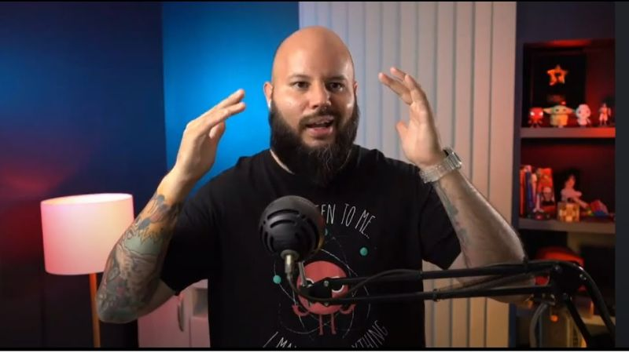
Pelado Nerd

Slide 104
Linus Tech Tips

Slide 105
Chico scripts para mejorar tu flujo
Sé que lo vi el tres de junio de 2022

Slide 106
Encuéntrame en
LinkedIn - https://www.linkedin.com/in/jofaval/
Github - https://github.com/jofaval

Slide 107

QR de las slides
/talks-about/knowledge-sharing/docker-and-kubernetes/

Slide 108
Docker
Principios de contenerización

Slide 109
¡¡Gracias por la atención!!

Slide 110
Preguntas

